Slide 1


Индивидуальный проект
GeoInvaders
Город:
Площадка:
Учащийся:
Преподаватель:
Дата:
Москва
РТУ МИРЭА
Шалов Никита
Макаревич Артем Денисович
17 мая 2021г.

Slide 2

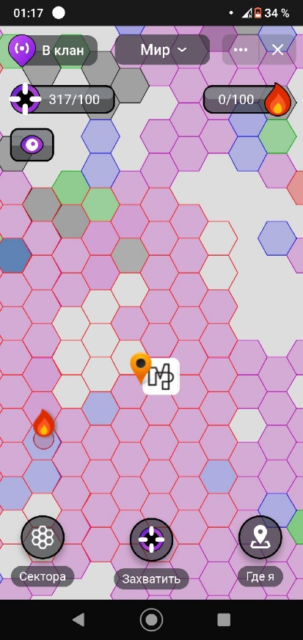
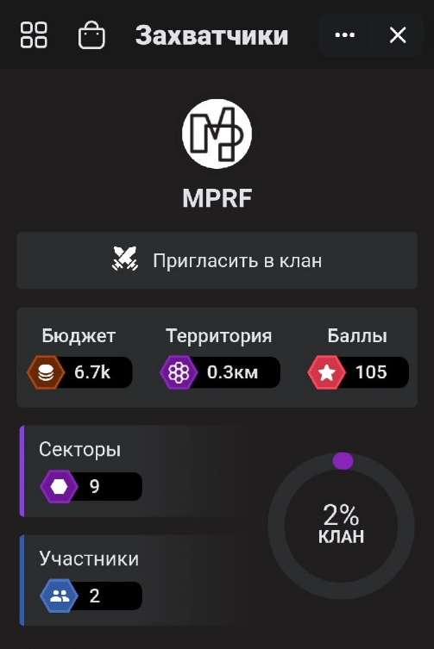

Цель приложения:
Данное приложение было создано как игровое. Цель данной игры состоит в том, чтобы соревноваться с другими игроками, захватывая новые территории.
Аналоги:
Империум

Slide 3
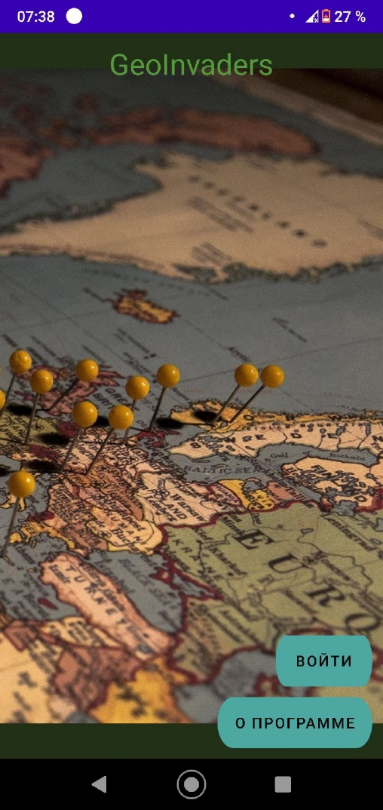
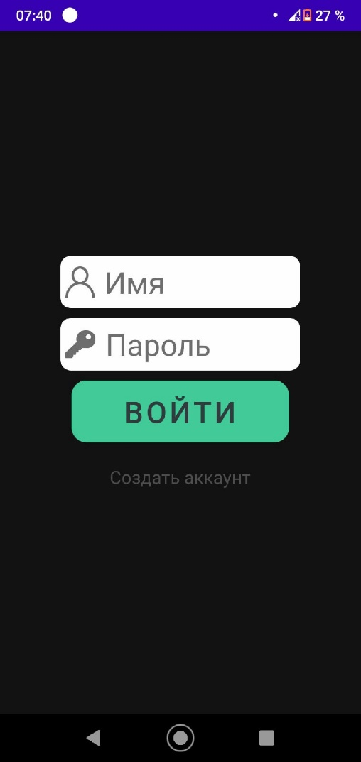
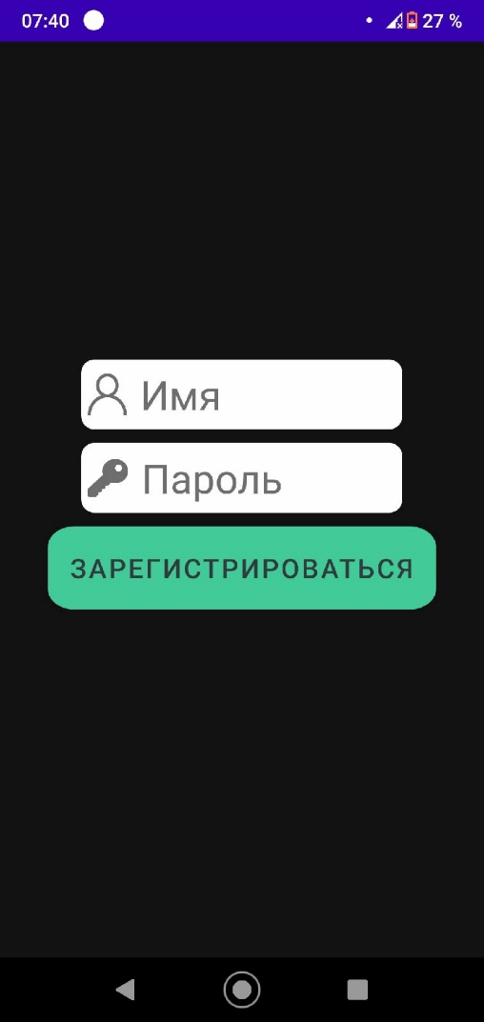
Демонстрация проекта

Slide 4
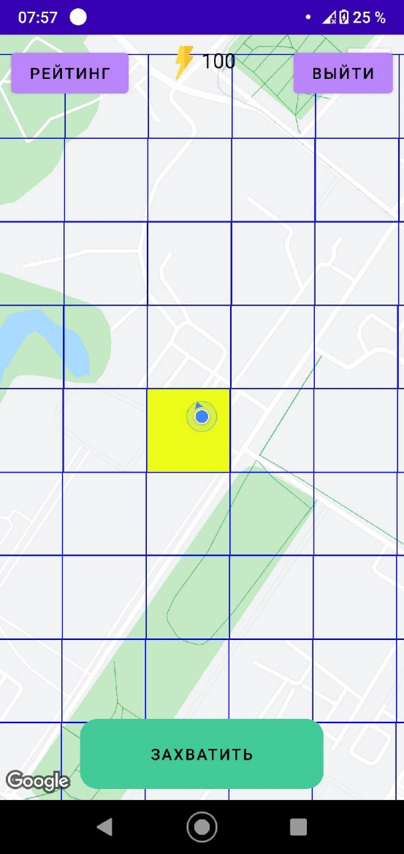
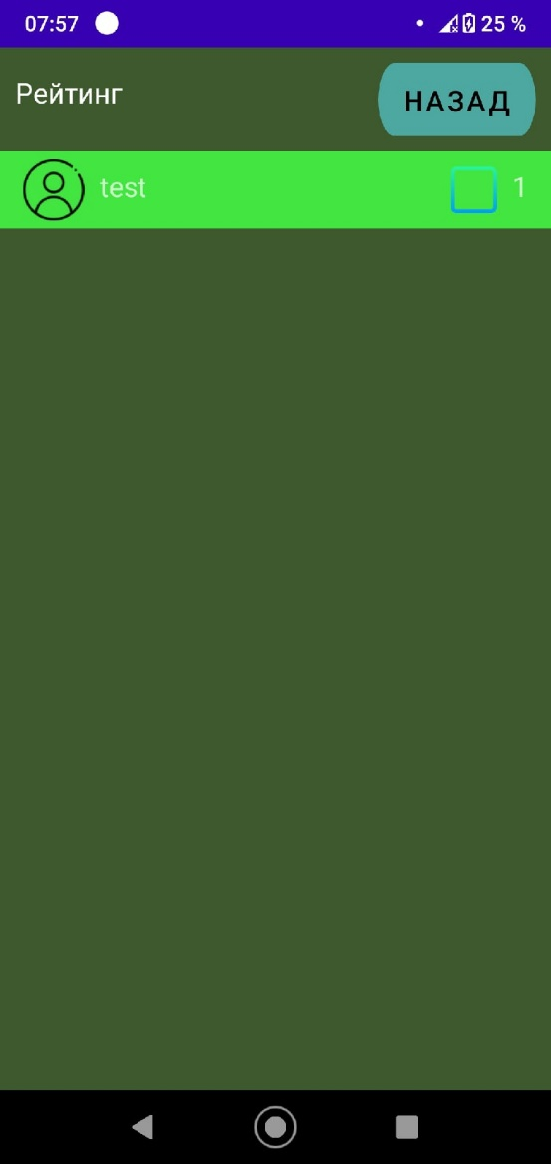
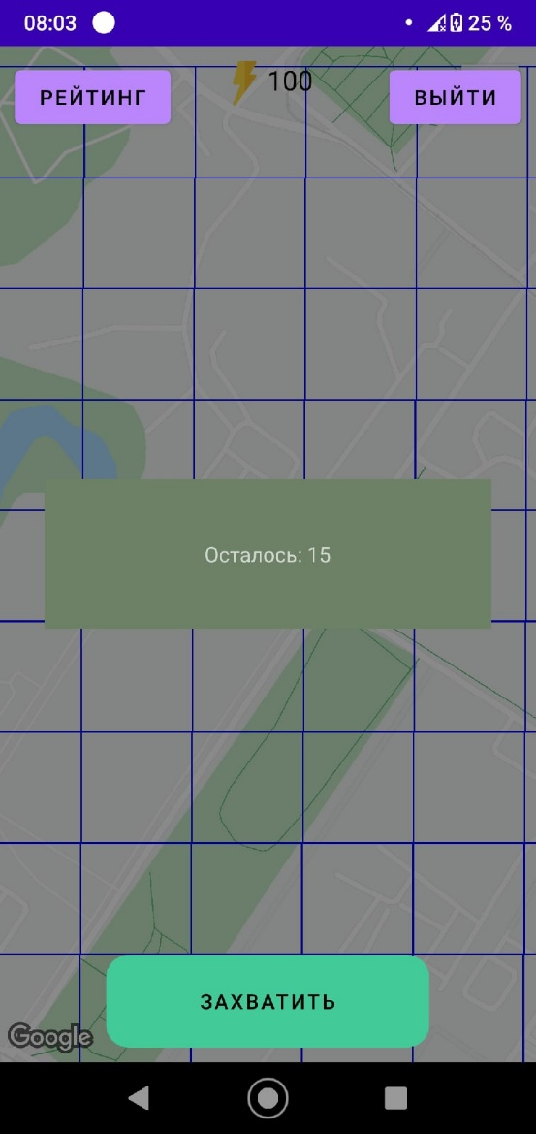
Демонстрация проекта

Slide 5
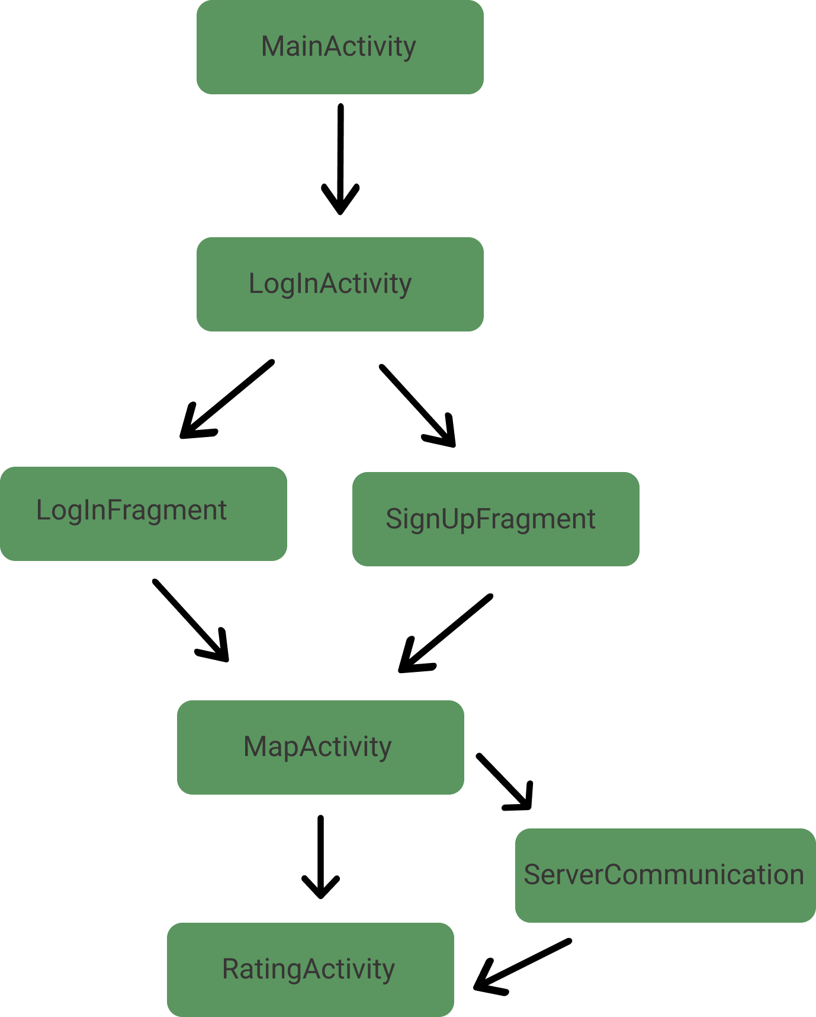
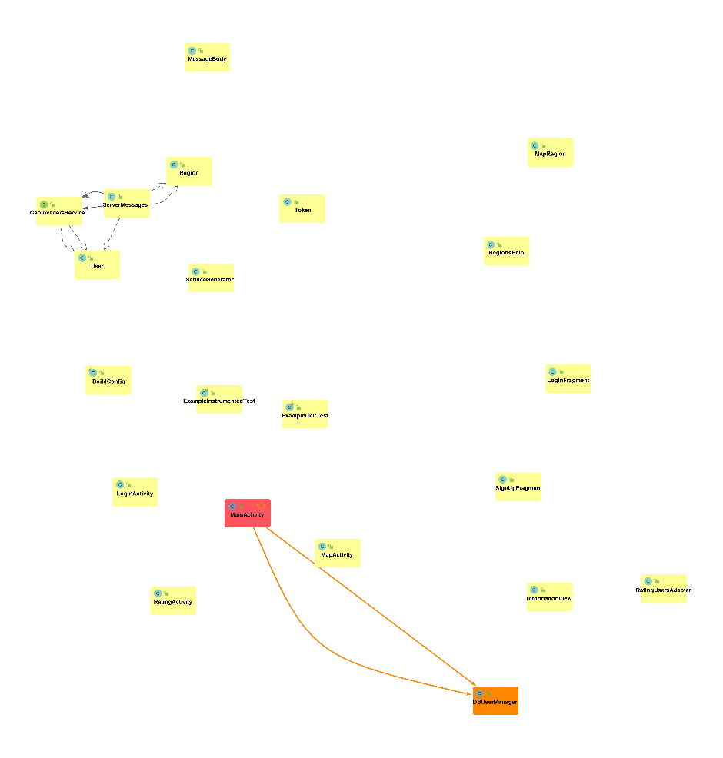
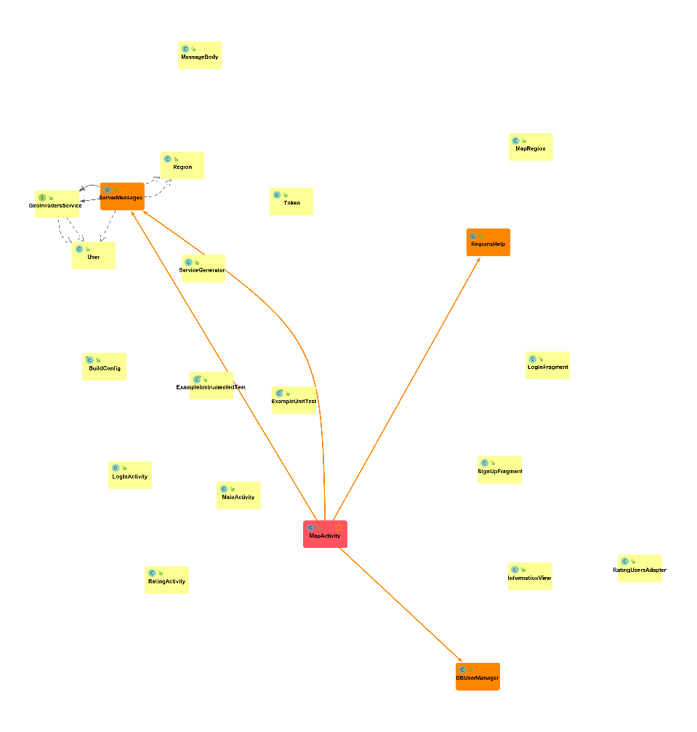
Реализация

Slide 6
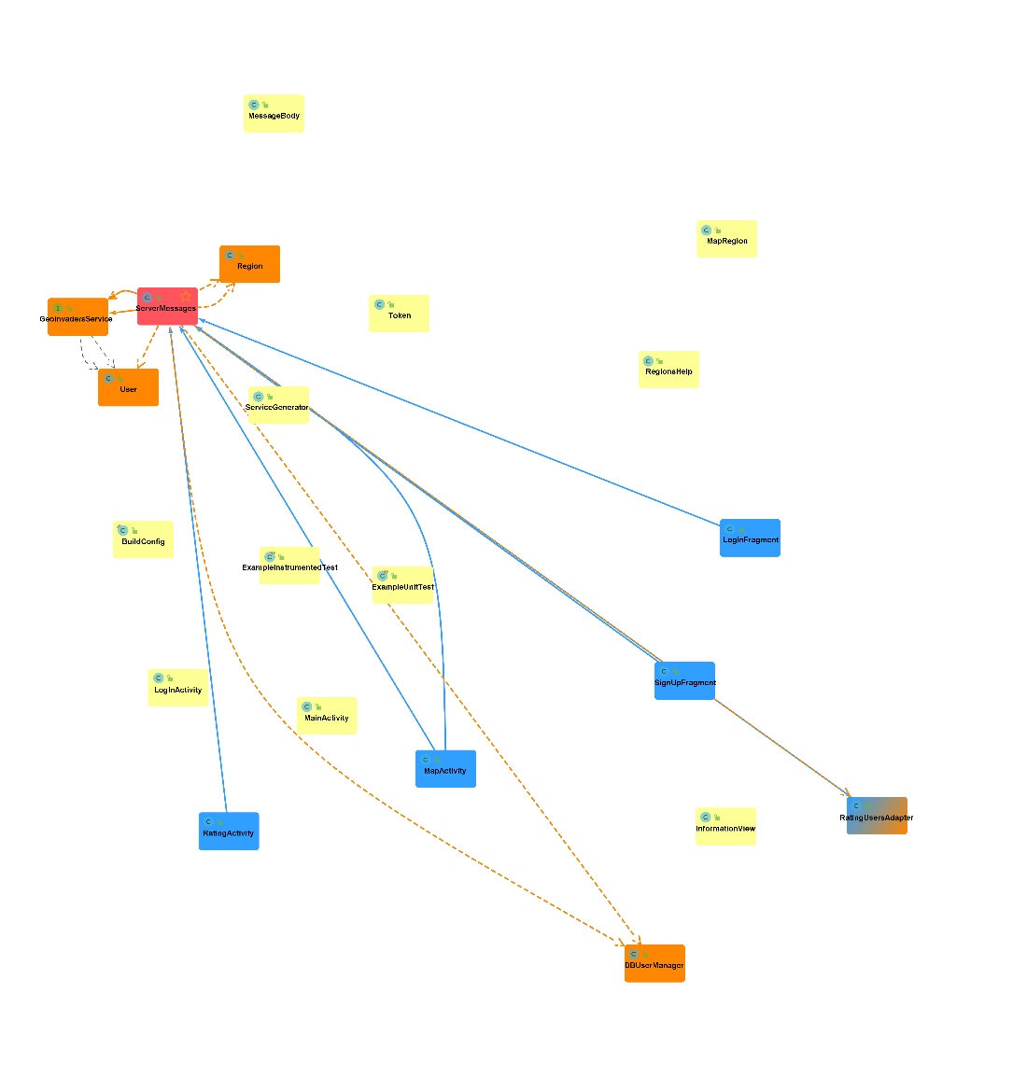
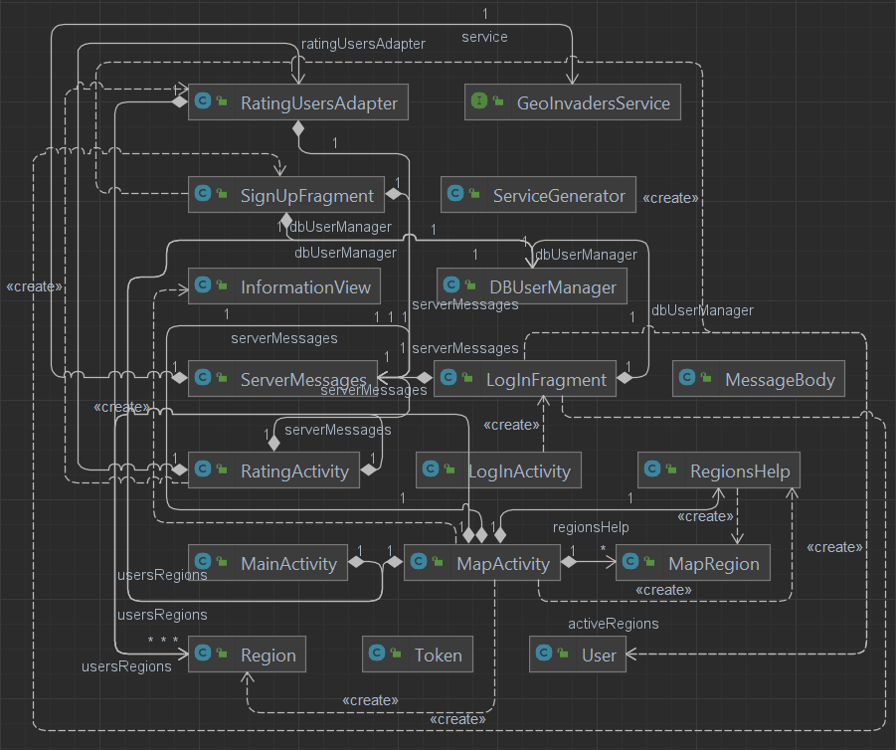
UML

Slide 7
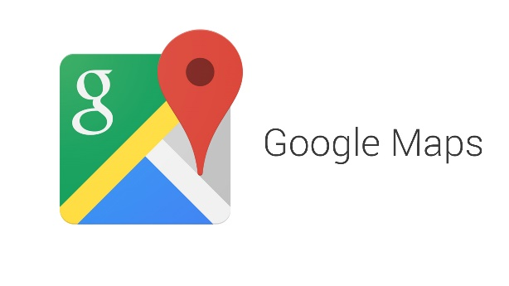





Реализация

Slide 8

Перспективы развития
Внедрить систему бонусов
Сделать возможность объединяться в группы по несколько человек
Оптимизировать расчёт координат полей для быстрой отрисовки полей

Slide 9
Спасибо за внимание
GeoInvaders

